Slide 1

проф. Валентина Войноховска проф. Цветомир Василев

Slide 2

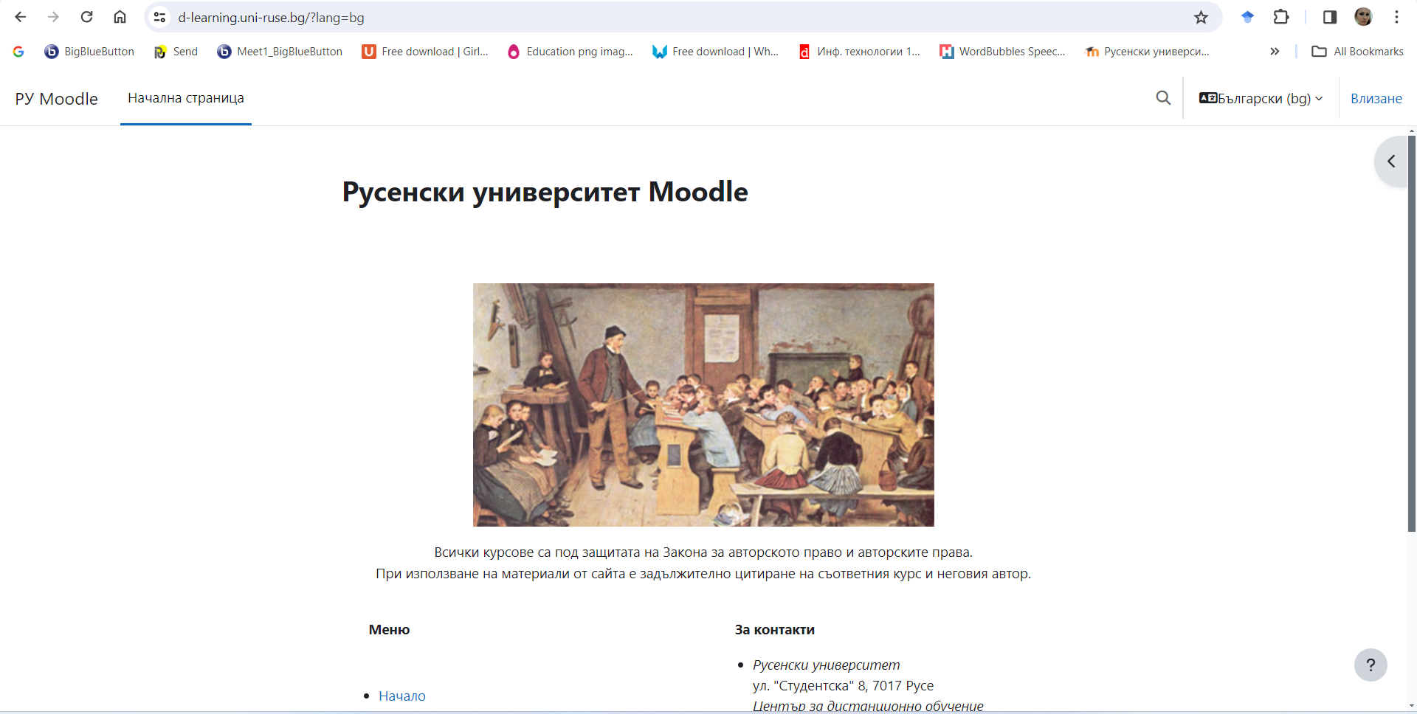

Вход в системата:
https://d-learning.uni-ruse.bg/

Slide 3

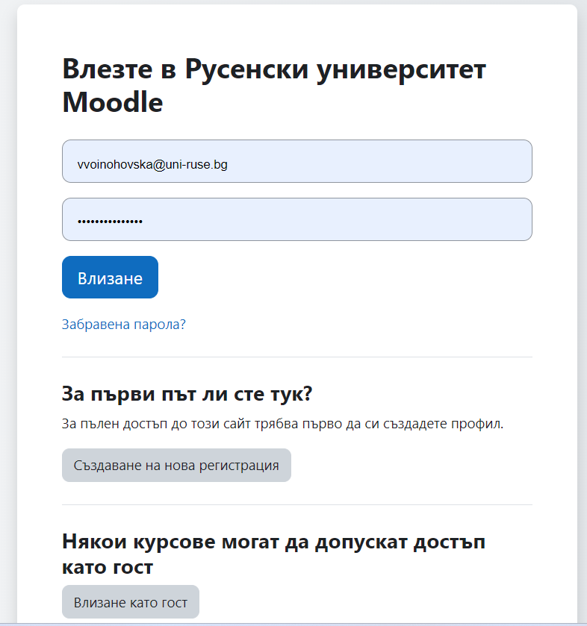
Имейл адрес в uni-ruse.bg
Не е необходима регистрация!
Използва се университетския E-MAIL

Slide 4
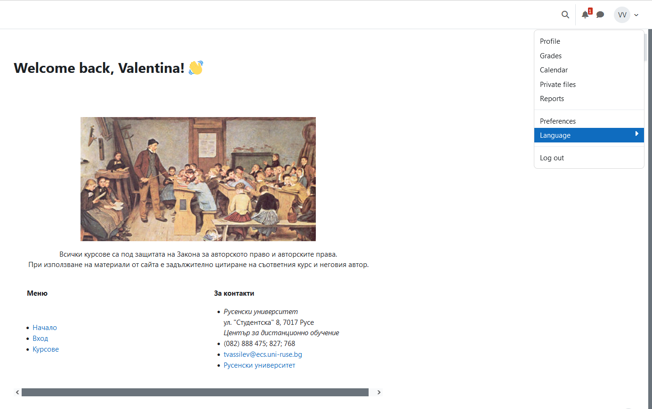
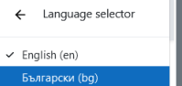
Промяна на езика - Български

Slide 5
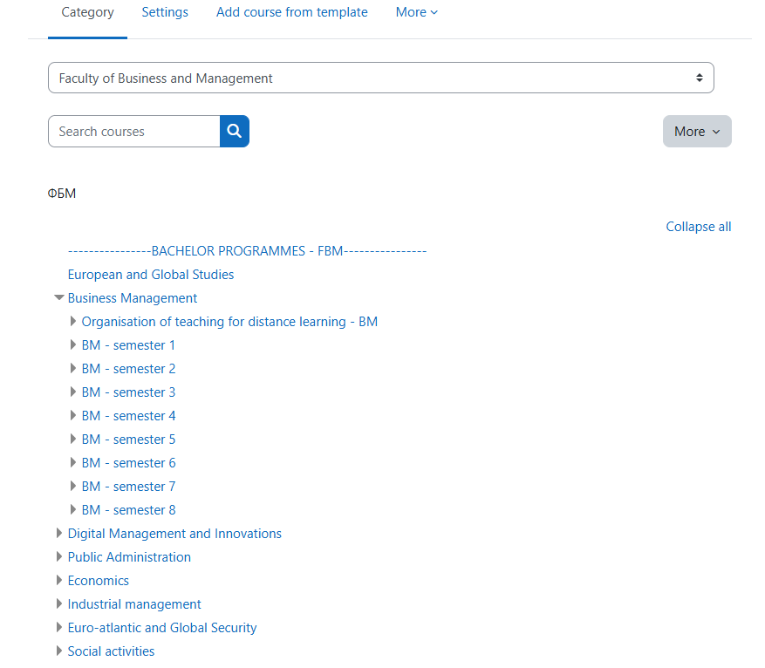
Промяна на езика - Английски

Slide 6
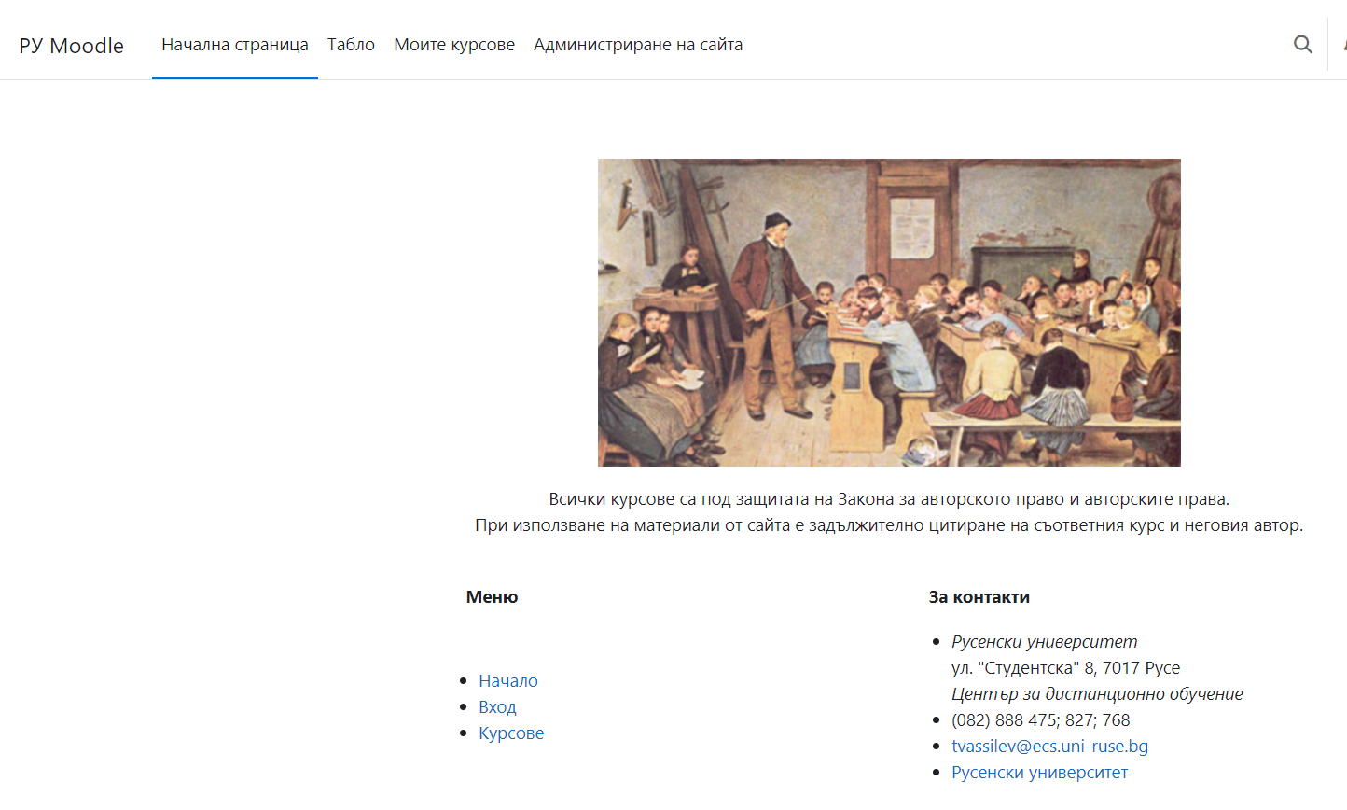

След влизане…

Slide 7
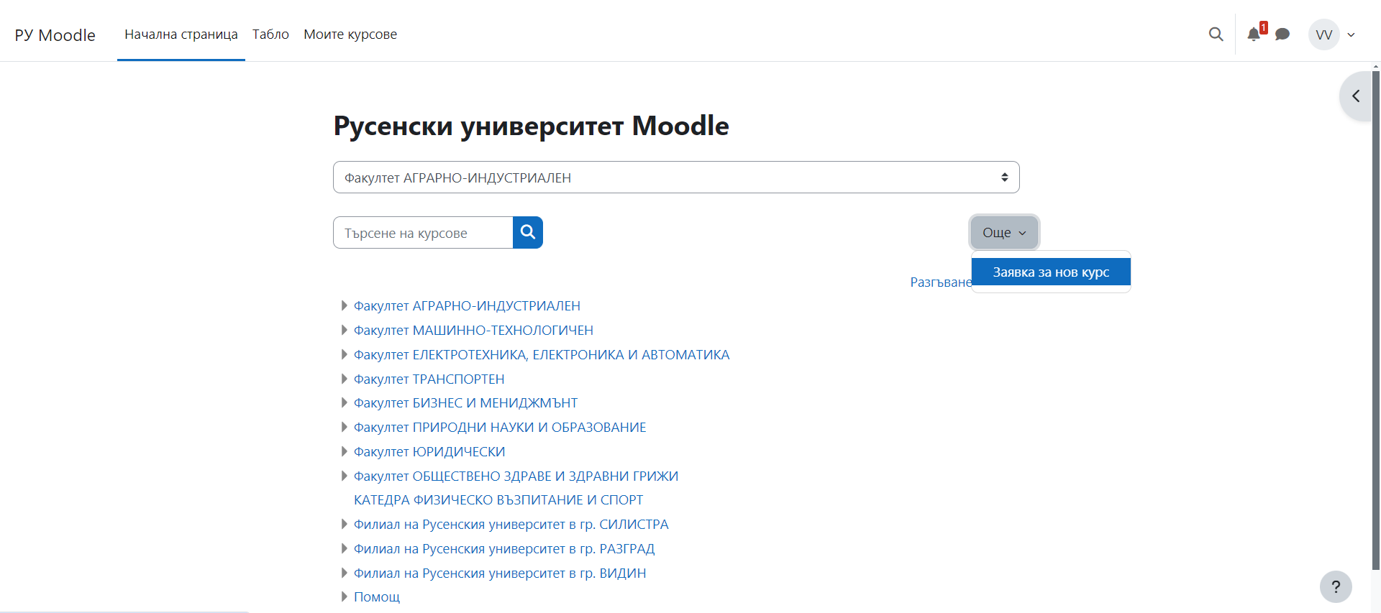
Заявка за нов курс

Slide 8
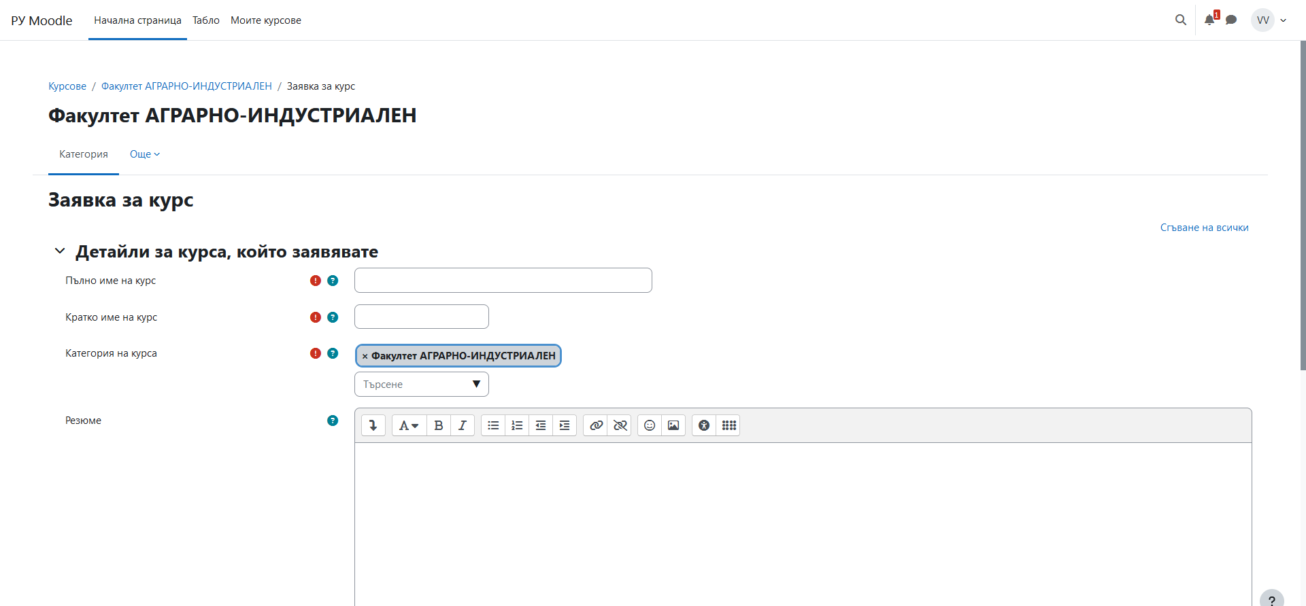
Заявка за нов курс - формуляр
Задължително посочвайте категория на курса!

Slide 9
Заявка за нов курс - формуляр
Ако една дисциплина се преподава на няколко специалности?
Създава се основен курс по избор на преподавателя.
Останалите курсове се създават като линк към основния.
Преподавателят разработва само основния курс.

Slide 10
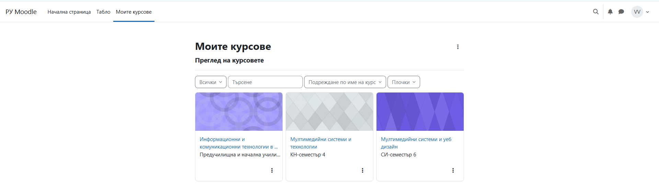
Моите курсове

Slide 11
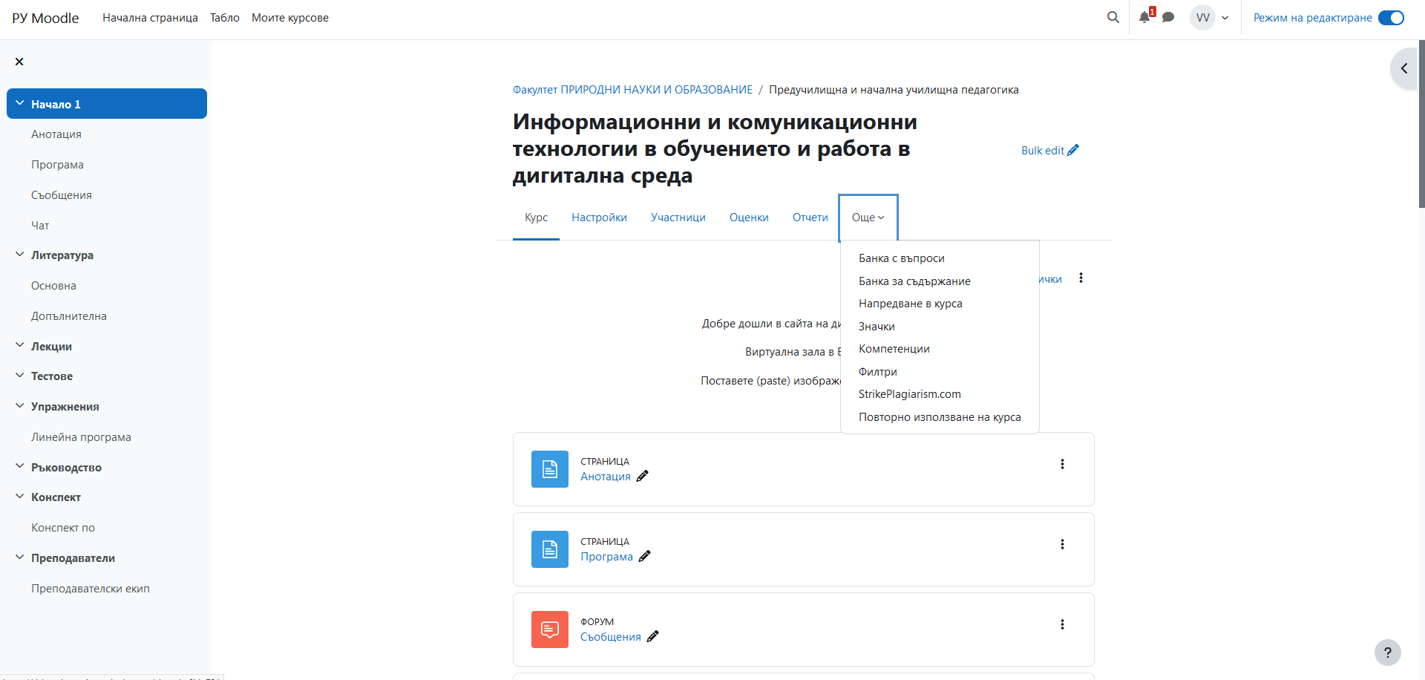
Основна навигация на курса

Slide 12
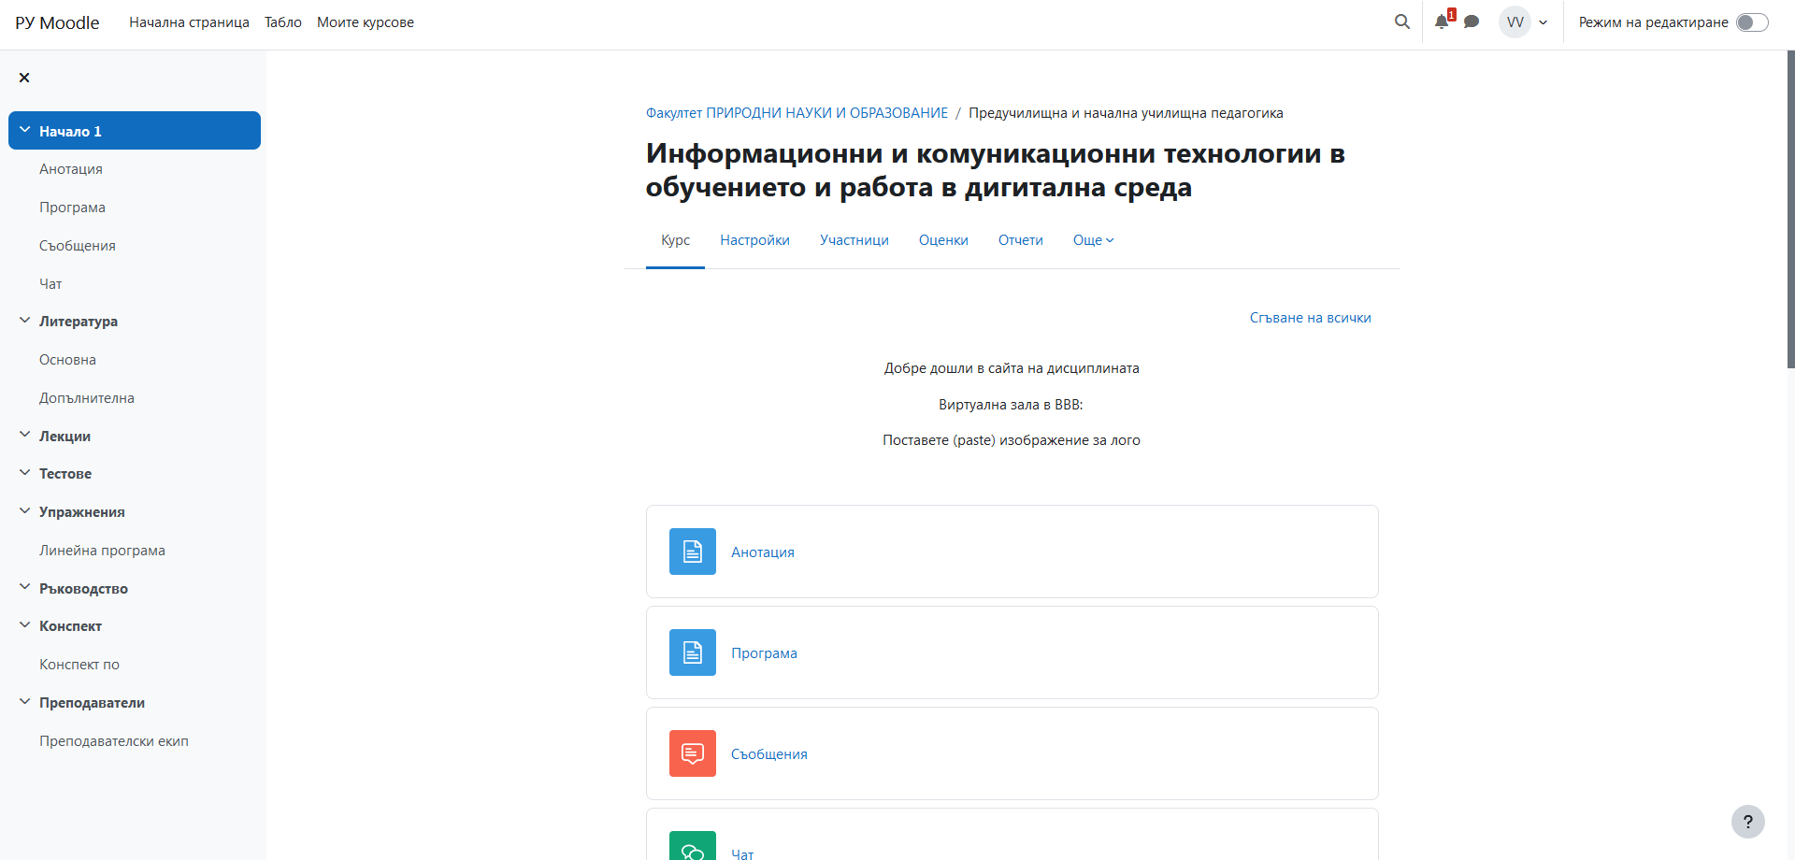
Редактиране на курса
Преподавателят може да редактира курса само ако е избрал Включи редактирането!
Навигация

Slide 13
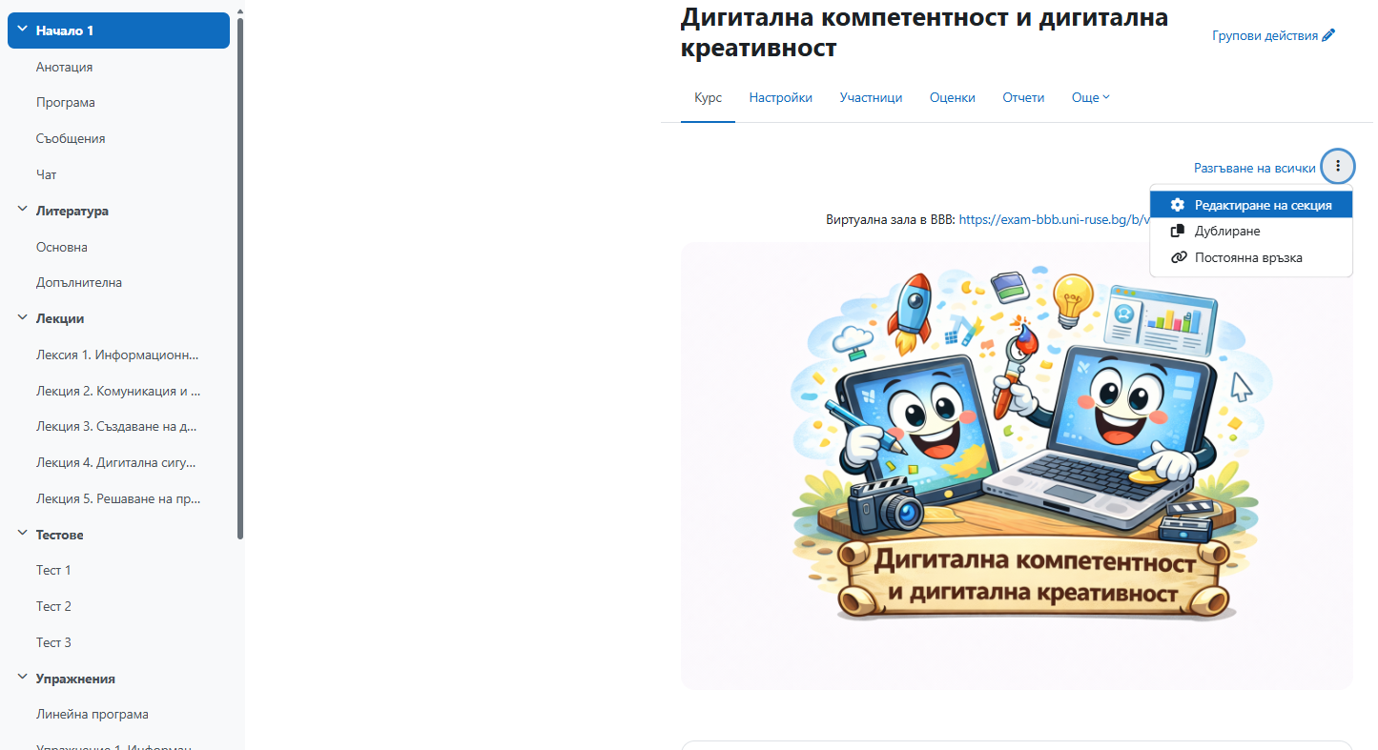
Анотация, виртуална зала, лого
За да редактираме тази област избираме Редактиране на секция

Slide 14
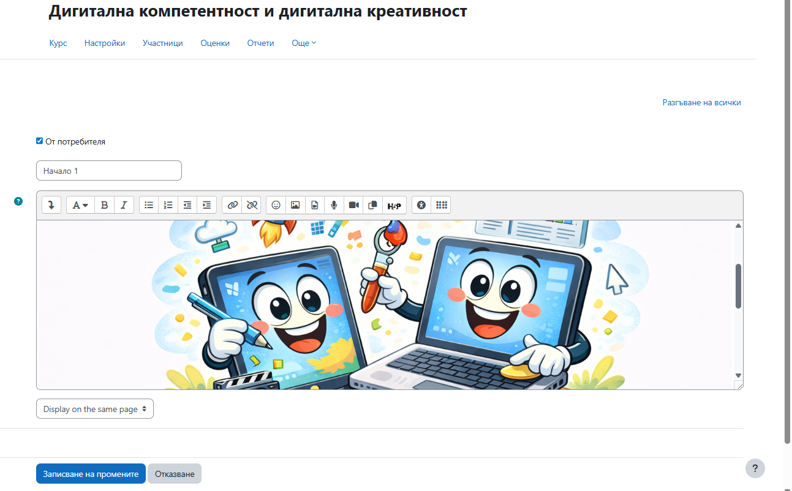

Анотация, виртуална зала, лого
Логото се поставя
с Copy->Paste

Slide 15
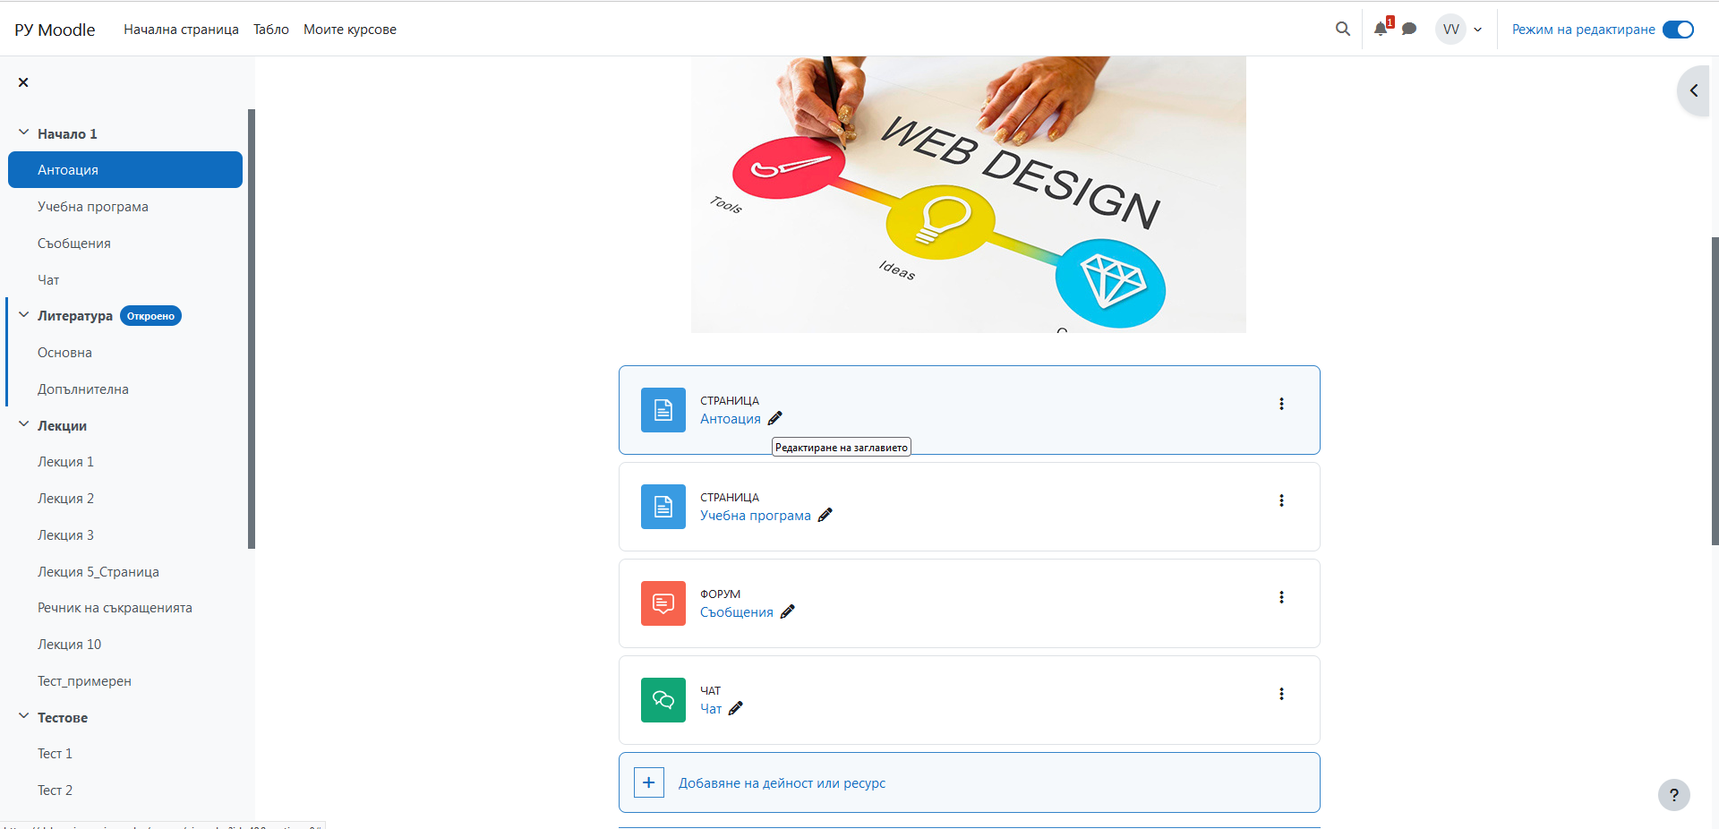
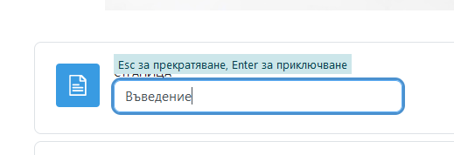
Редактиране на заглавията на секциите
Ако искаме да редактираме заглавията на секциите кликваме върху иконата „Молив “.
Например, ако искаме да променим. „Анотация“ на „Въведение“

Slide 16
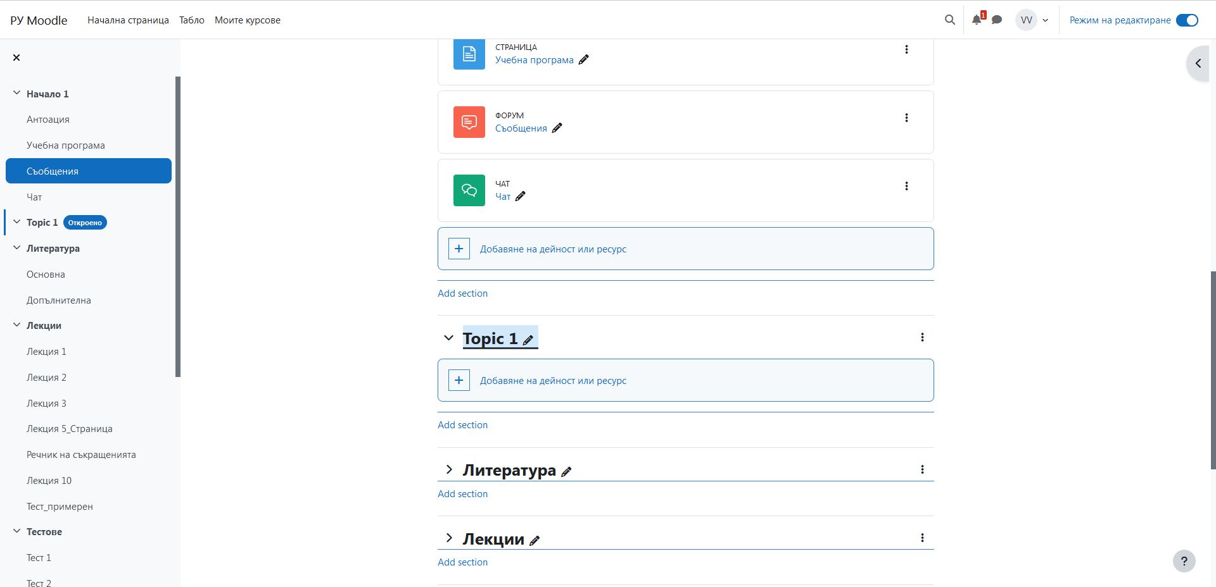
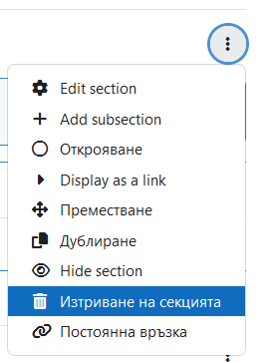
Добавяне на нова секция
Добавяне
на секция
Изтриване
на секция

Slide 17
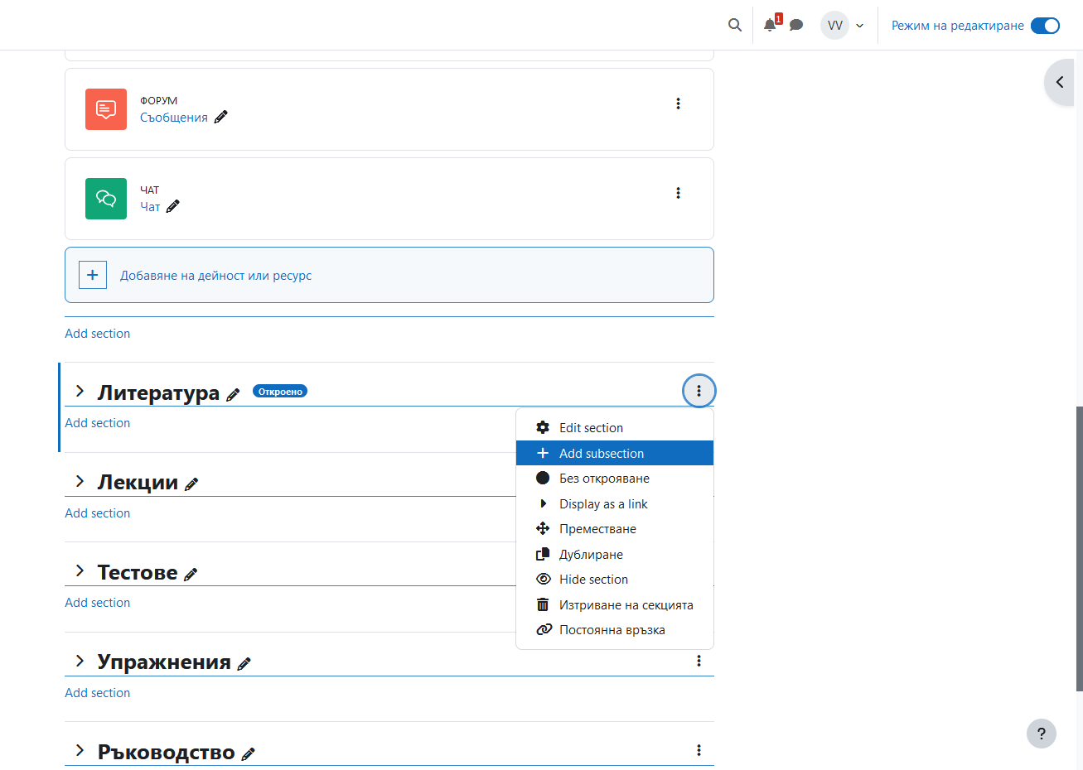
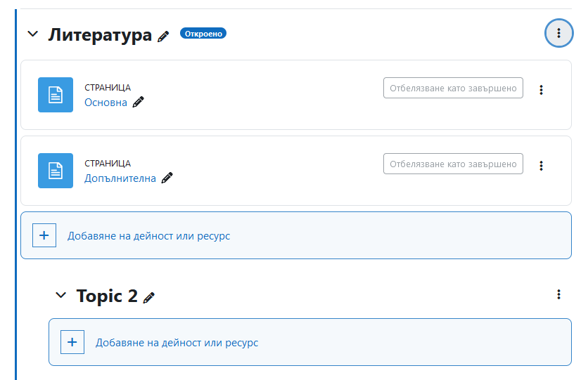

Добавяне на подсекция

Slide 18
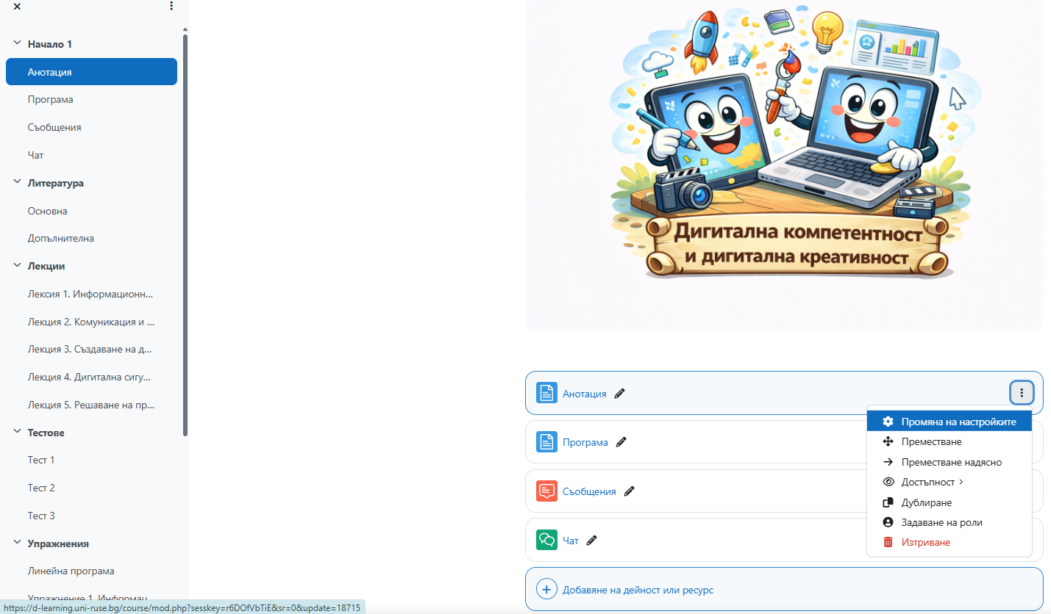
Режим редактиране
За да редактираме съдържанието на секцията избираме Промяна на настройките

Slide 19
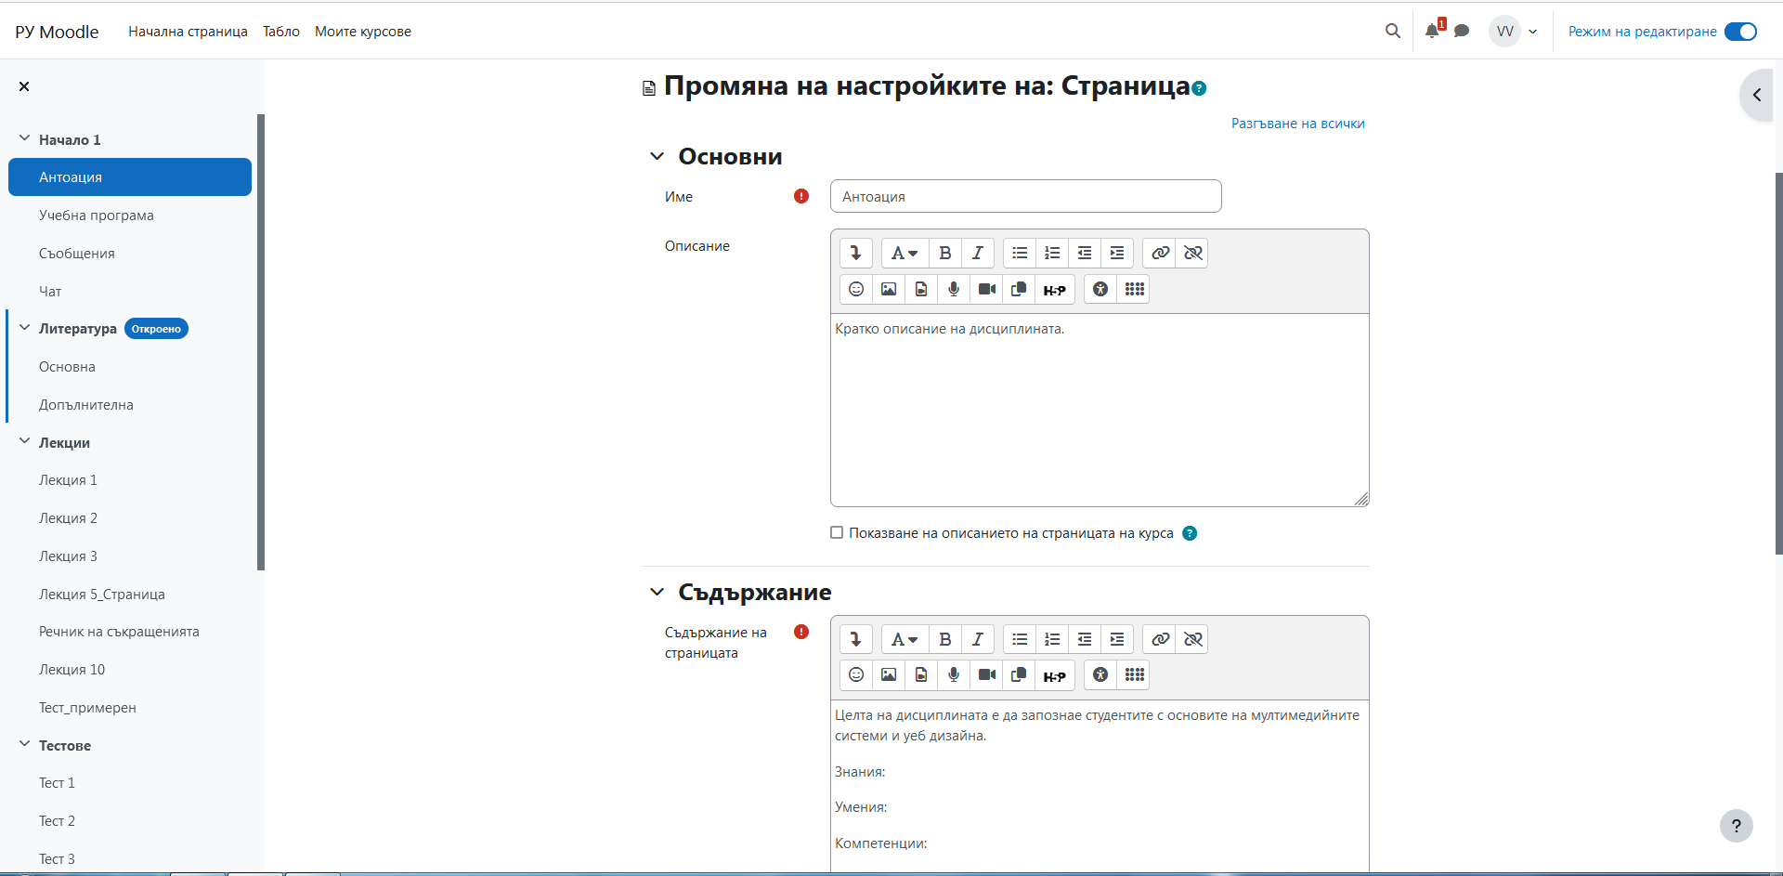
Режим редактиране

Slide 20
Ресурси и дейности
Създаването на електронно учебно съдържание в платформата Moodle включва използване на две основни категории инструменти:
Ресурси
Дейности

Slide 21
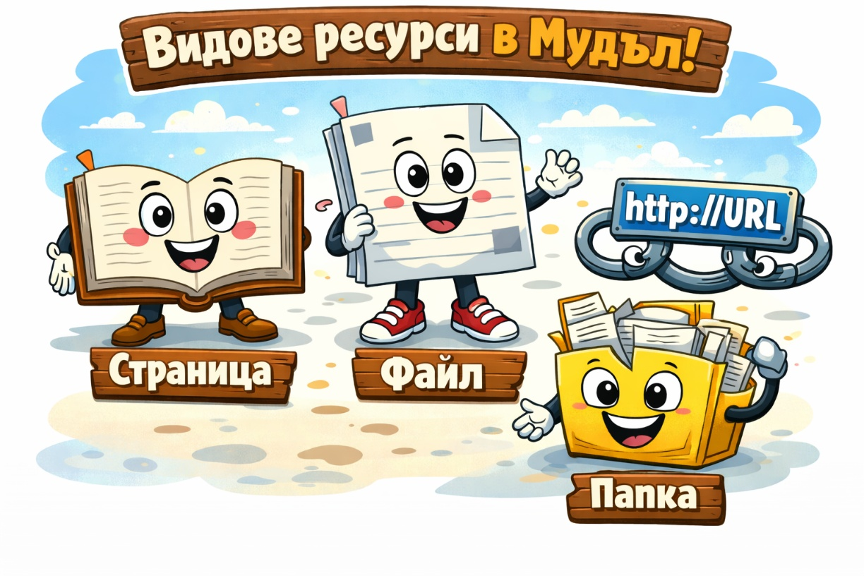
Ресурси – най-често използвани
Използват за предоставяне на учебни материали.
Не изискват активен отговор от студента.

Slide 22

Ресурси – Страница
Вграден в Moodle уеб документ, в който преподавателят създава текстово и мултимедийно съдържание (изображения, видео, хипервръзки), което студентите четат директно в курса, без да изтеглят файл.

Slide 23

Ресурси – Файл
Файл – отделен документ (PDF, Word, PowerPoint и др.), който студентите могат да отворят или изтеглят за самостоятелно използване.

Slide 24

Ресурси – Папка
Позволява организиране на няколко файла на едно място, така че студентите да имат структуриран и лесен достъп до свързани учебни материали.
Могат да изтеглят цялата папка под формата на архив.

Slide 25

Ресурси – URL
Ресурс, който насочва студентите към външен уеб адрес (сайт, видео, онлайн инструмент).
Достъп до подходящо учебно съдържание извън Moodle.

Slide 26
Дейности
Интерактивни елементи на курса, чрез които студентите участват активно в обучението.
Решават задачи, комуникират, дават обратна връзка или показват усвоени знания и умения.

Slide 27

Дейности – най-често използвани

Slide 28


Дейности – Тест
Автоматизирана проверка на знанията, при която студентите отговарят на въпроси, а системата изчислява резултатите и оценките според зададените правила.

Slide 29
Дейности – Тест
Тестът се оценява автоматично (с изключение на въпроси от тип есе) и резултатът се записва в дневника с оценки.
Може да се използва както за провеждане на изпит по дисциплината, така и за упражнения и самооценяване върху части от изучавания материал.

Slide 30

Дейности – Задание (курсова работа)
Дейност, чрез която студентите предават самостоятелна работа, която преподавателят оценява и коментира ръчно.

Slide 31

Дейности – Задание (курсова работа)
Видът и броят на файлове се определя от
преподавателя.
Текстови документи, изображения,
аудио или видео.

Slide 32
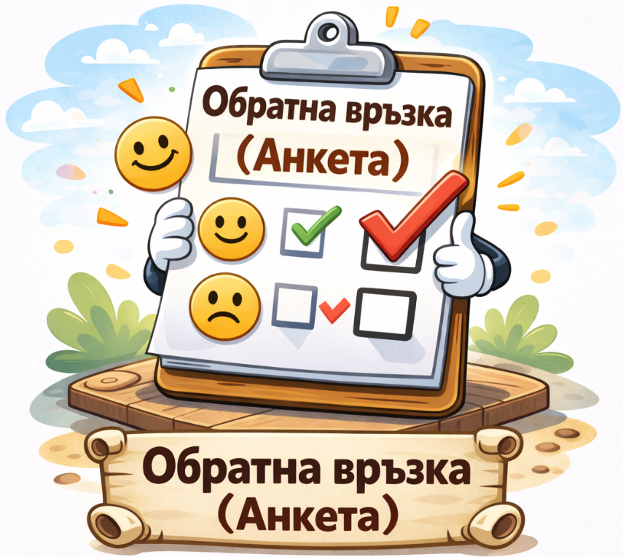
Дейности – Обратна връзка
Обратната връзка (анкета) е дейност за събиране на мнения, оценки и впечатления от студентите, без да се поставя оценка, с цел подобряване на учебния процес.

Slide 33

Дейности – Речник
Дейност за създаване и поддържане на терминологична база, в която преподавателите и/или студентите добавят понятия и определения по изучаваната дисциплина.

Slide 34

Дейности – Форум
Асинхронна комуникационна дейност, която позволява дискусии, задаване на въпроси и обмен на мнения между преподавателя и студентите.

Slide 35

Дейности – Чат
Синхронна комуникационна дейност за разговор в реално време, която може да се използва за консултации, обсъждания или кратки онлайн срещи.

Slide 36

Дейности – Урок
Интерактивна дейност, която представя учебно съдържание поетапно и адаптивно, като насочва студента по различни пътища в зависимост от неговите отговори.

Slide 37
Дейности – Урок
Състои се от поредица от страници, всяка страница обикновено завършва с въпрос с няколко възможни отговора.

Slide 38
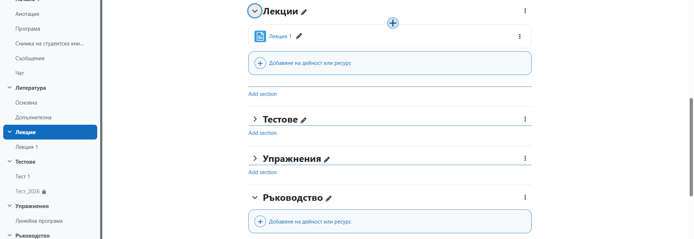

Добавяне на дейност или ресурс
За да добавим дейност или ресурс поставяме мишката под името на секцията докато се появи иконата +
Кликваме върху нея или върху Добавяне на дейност или ресурс.

Slide 39
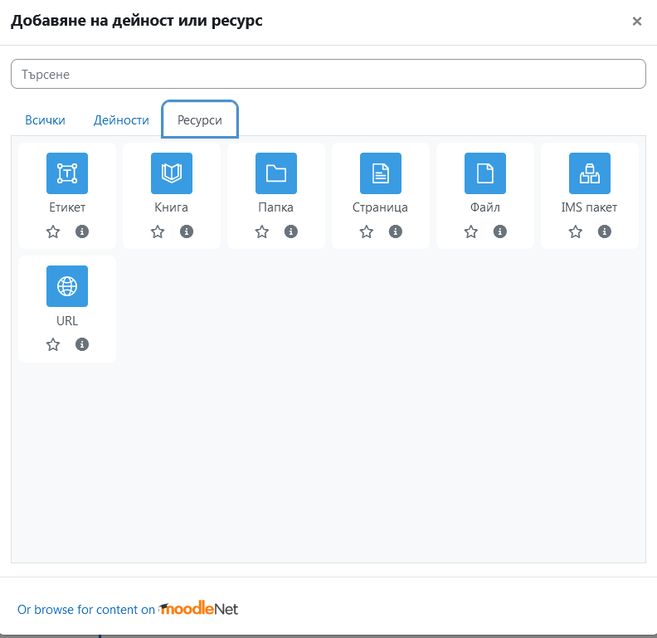
Добавяне на ресурс

Slide 40
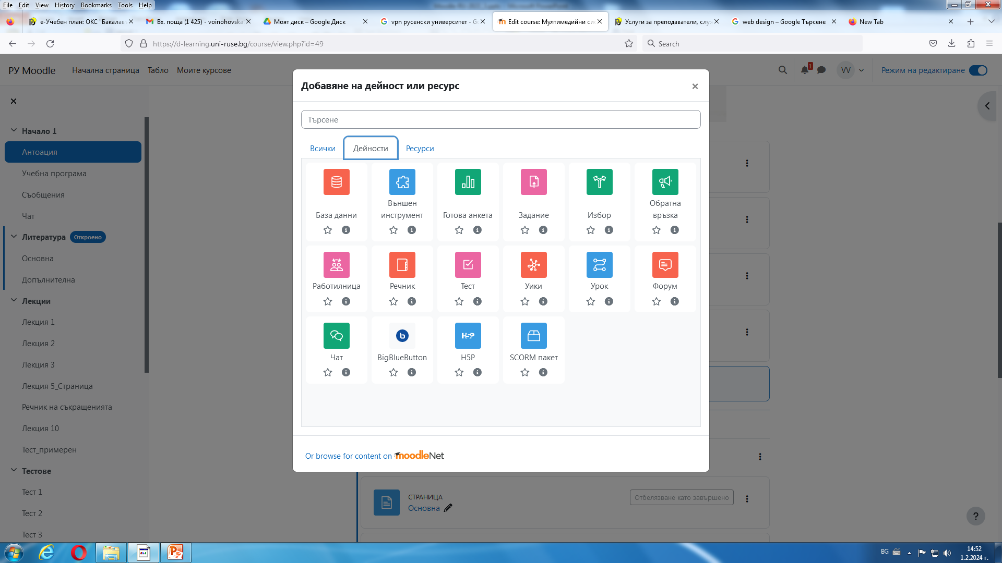
Добавяне на дейност

Slide 41
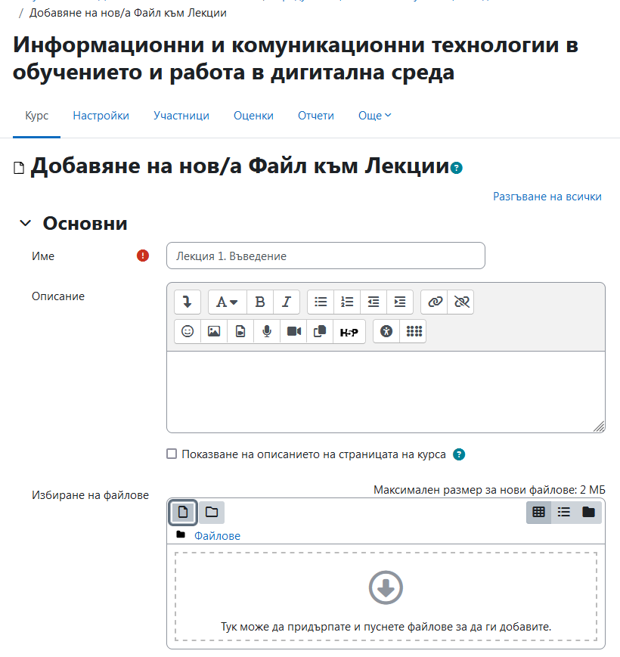


Добавяне на файл

Slide 42
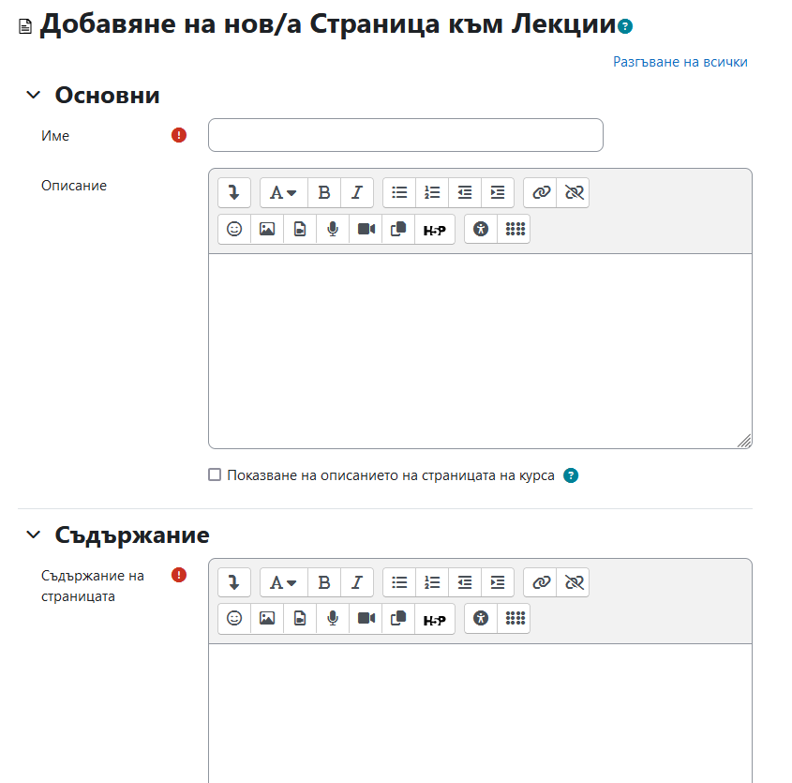

Добавяне на страница (текст)

Slide 43

Вмъкване на изображение в страница

Slide 44
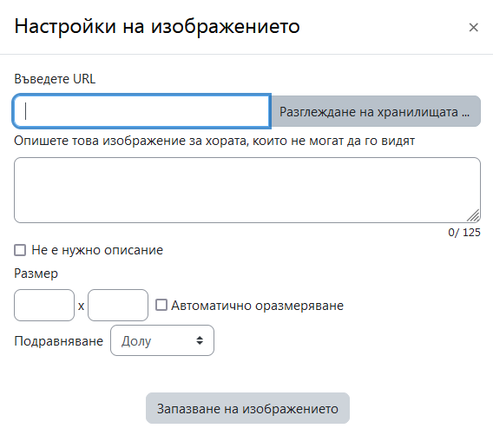

Вмъкване на изображение в страница

Slide 45
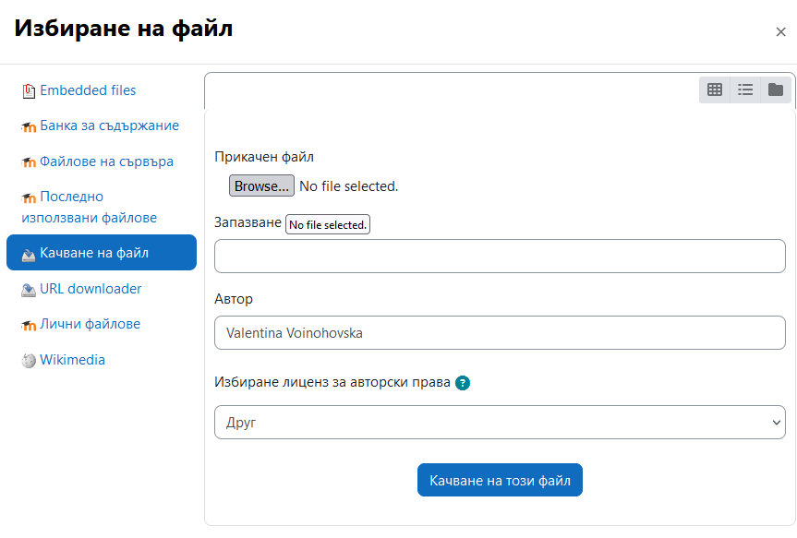

Вмъкване на изображение в страница

Slide 46
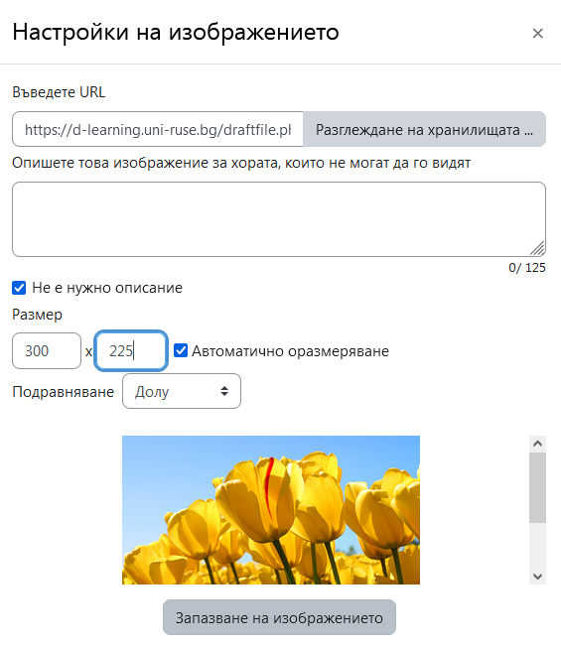
Вмъкване на изображение в страница

Slide 47

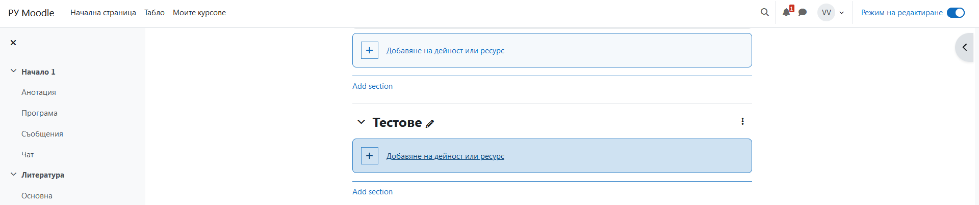




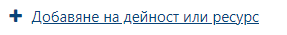
Добавяне на тест
Кликваме върху
След това-> Дейност

Slide 48
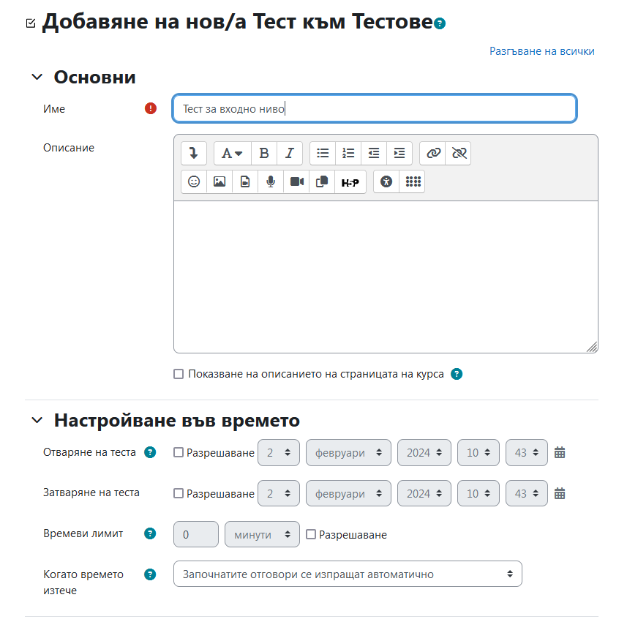
Добавяне на тест

Slide 49
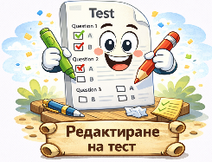
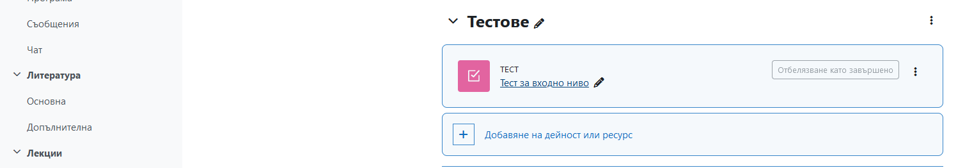
Редактиране на тест
Кликваме върху името на теста

Slide 50

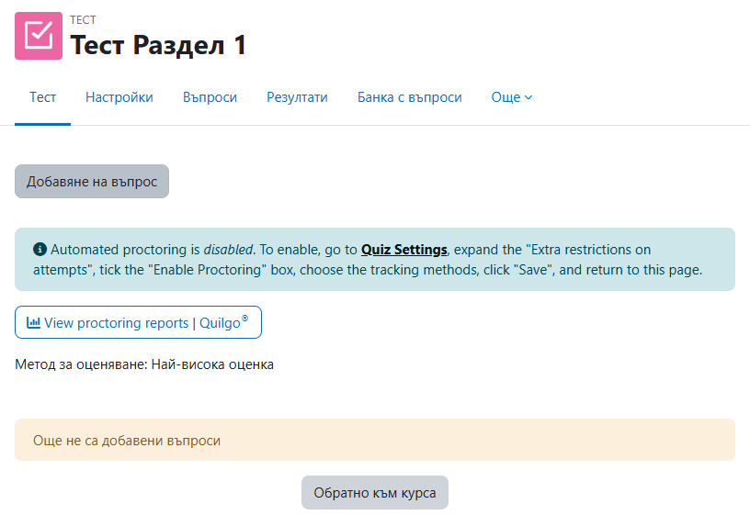
Редактиране на тест

Slide 51
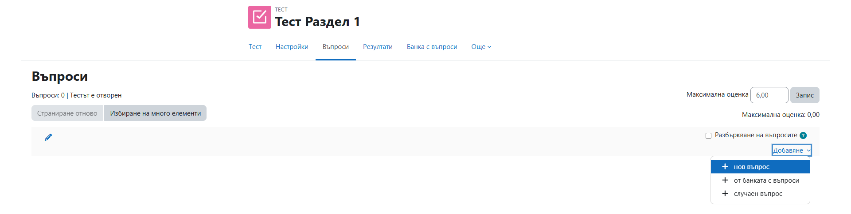
Добавяне на въпрос към тест

Slide 52
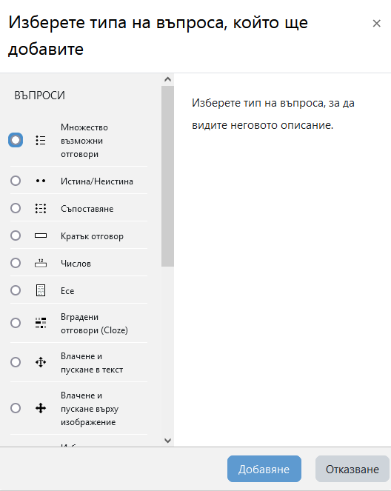
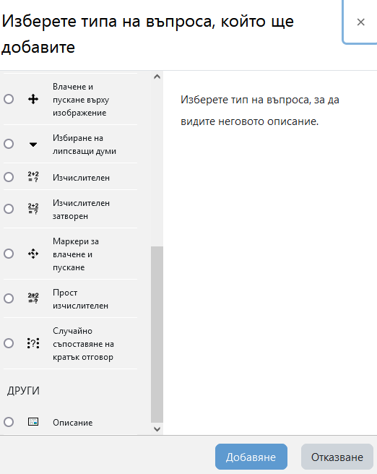
Типове въпроси към тест

Slide 53
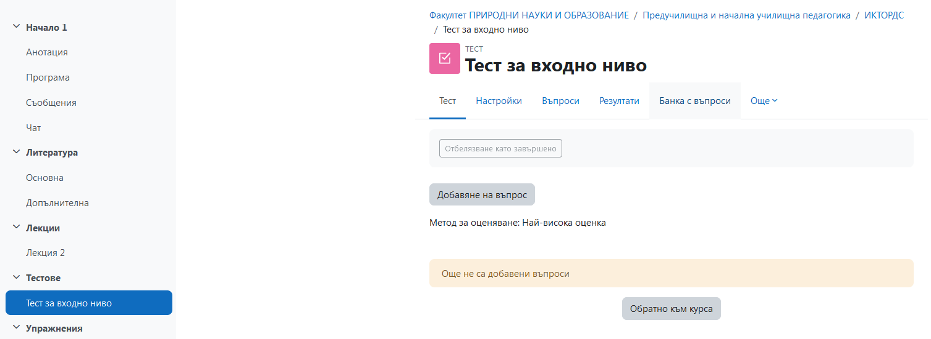
Банка с въпроси

Slide 54
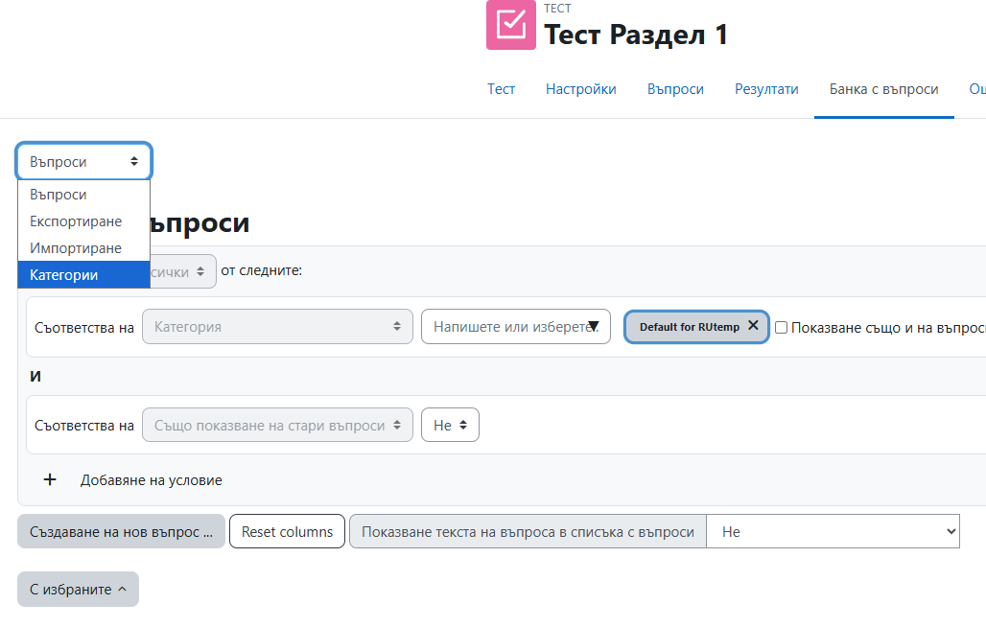
Банка с въпроси - категории
Въпросите може да се организират в отделни категории.

Slide 55
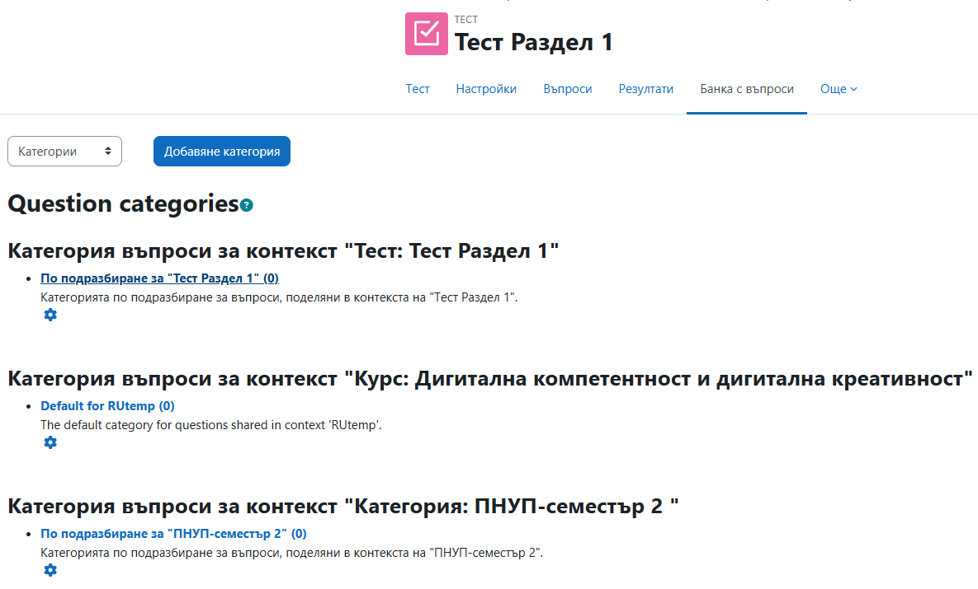
Банка с въпроси - категории
За да изберем категория кликваме върху нея.

Slide 56
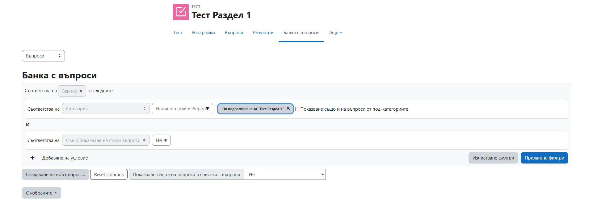
Банка с въпроси- категории
Избираме коя да бъде родителската категория.

Slide 57
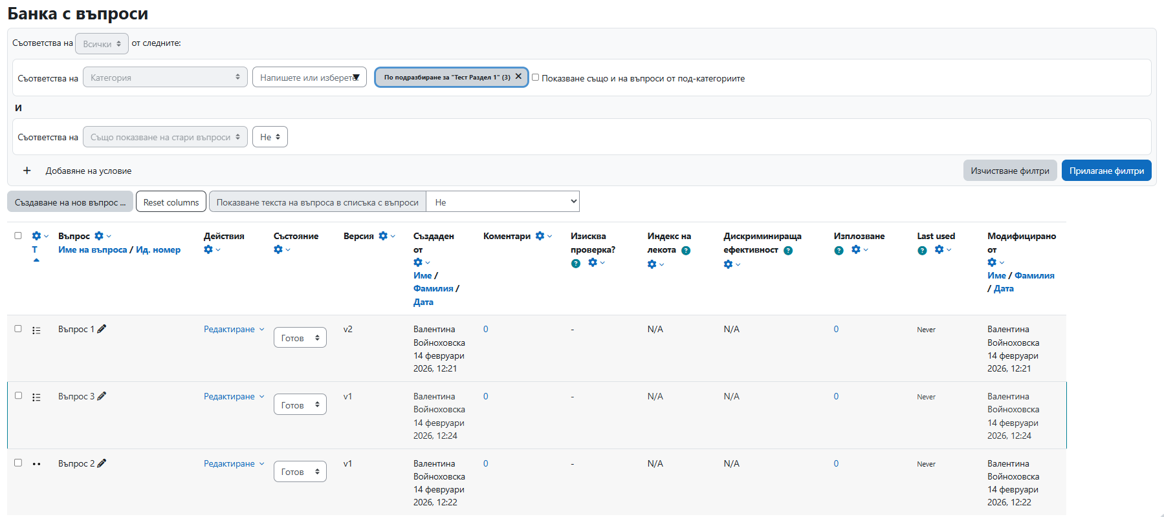
Банка с въпроси- категории
Три въпроса в категория „Тест Раздел 1“ .

Slide 58
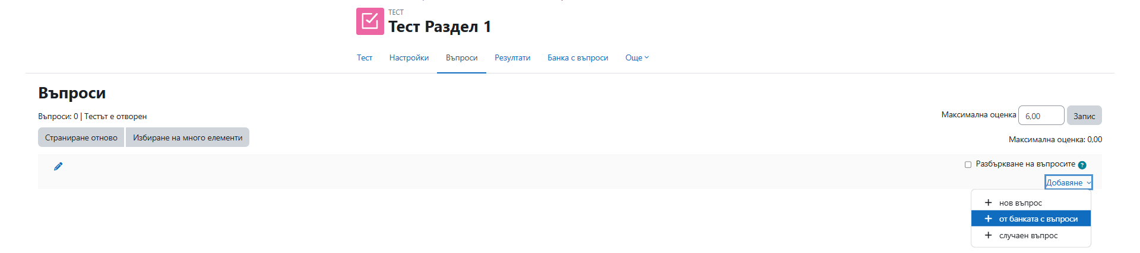
Банка с въпроси- категории
След като имаме въпроси в банката с въпроси може да създадем теста .

Slide 59
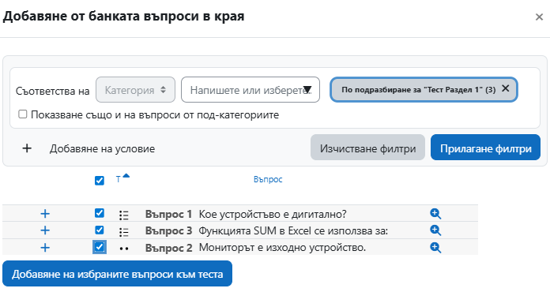
Банка с въпроси- категории
Избираме категорията, от която искаме да използваме въпроси.

Slide 60
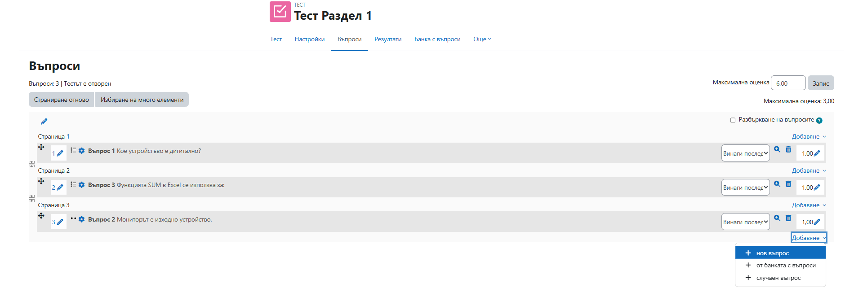
Банка с въпроси- категории
Готовият тест изглежда така:
Винаги може да добавим и други въпроси

Slide 61
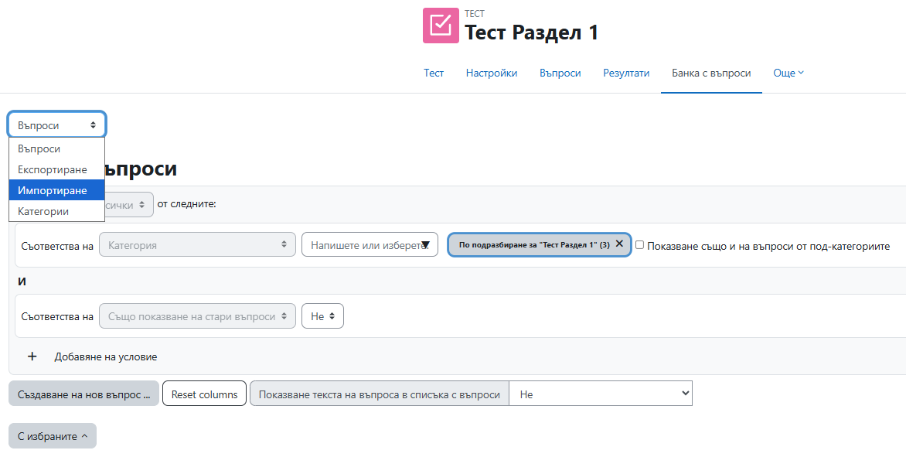

Импортиране на въпроси
За да се импортират въпроси е необходимо предварително да бъдат подготвени!

Slide 62
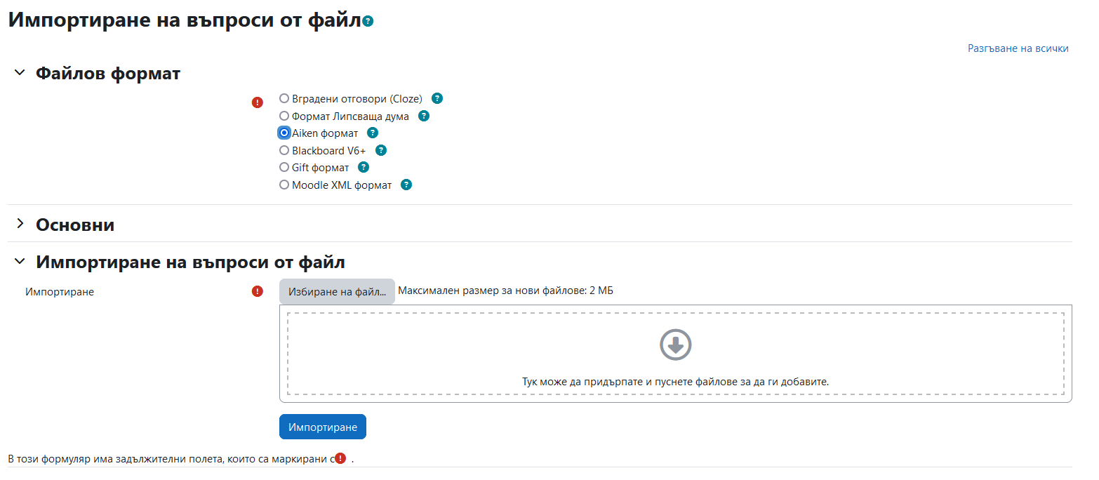
Импортиране на въпроси

Slide 63
Aiken формат
Най-евтиният тип дисплей е
A. LCD (течни кристали)
B. CRT (електронно-лъчева тръба)
C. PDP (плазмен)
D. ELD (електро-луминисцентен)
ANSWER: B
Мишката е входно устройство, което управлява движението на
A. Светлинна писалка
B. Дигитайзер
C. Курсор
D. Курсор и светлинна писалка
ANSWER: C

Slide 64


Pain Text(*.txt) формат
След като файлът е подготвен в Microsoft Word той се запазва
като Plain Text - формат

Slide 65


Въпрос "Множество възможни отговори"

Slide 66

Въпрос "Множество възможни отговори"

Slide 67


Задание

Slide 68

Задание

Slide 69

Задание (assignment)
Преподавателят може да предостави на студентите предварително подготвени файлове.
Преподавателят може да постави начален и краен срок на заданието.
Преподавателят може да разреши качване на файлове от студентите.

Slide 70


Участници в курса

Slide 71

Участници в курса – методи на записване

Slide 72

Участници в курса
Преподавателят може да разреши на студентите да се самозаписват за конкретния курс

Slide 73

Информация за участниците в курса
Избира се конкретен студент

Slide 74

Информация за участниците в курса

Slide 75

Край на първа част ☺

